Slide 1
Электронное портфолио педагога
Муниципальное казенное дошкольное образовательное учреждение «Татильский детский сад «Радуга»»

Slide 2
Общие сведения
Ф.И.О. - Магомедова Джамиля Шихмагомедовна
Дата рождения-21.05.1984 года
Должность –Воспитатель
Образование – высшее
2006 год
Дагестанский государственный университет
Стаж педагогической работы- 15
Стаж работы в данном учреждении – 11

Slide 3
документы
г. Махачкала
Дагестанский
Государственный
Университет
26.06.2006
Магомедова Джамиля Шихмагомедовна
филолог. Преподаватель родного языка и литературы , русского языка и литературы по специальности «Филология»

Slide 4
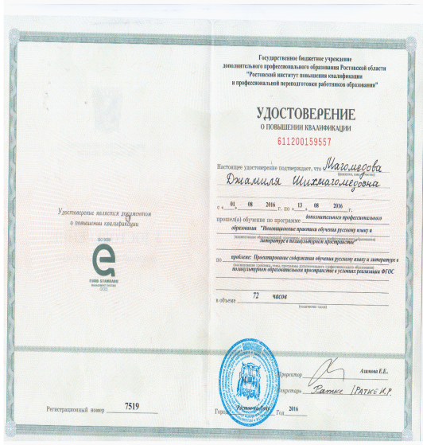
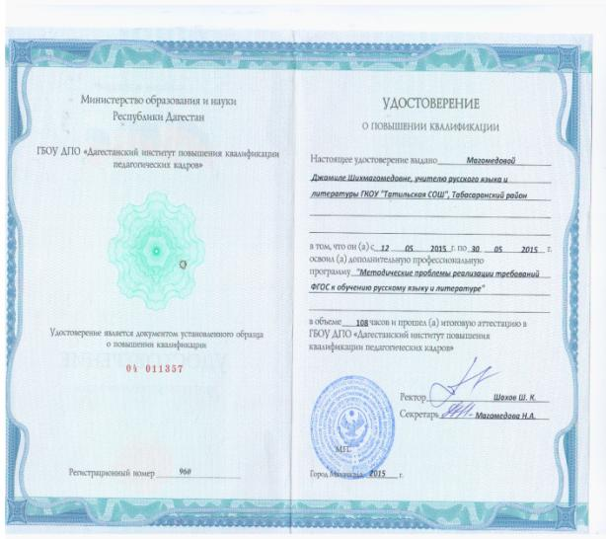
КУРСЫ ПОВЫШЕНИЯ

Slide 5
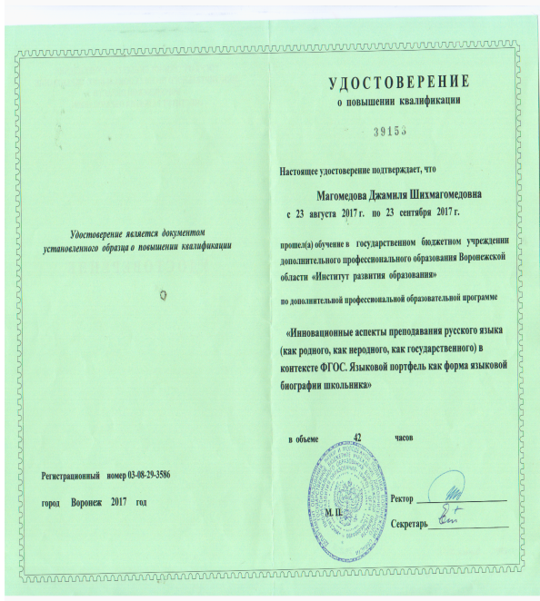

Slide 6
МОИ ДОСТИЖЕНИЯ

Slide 7
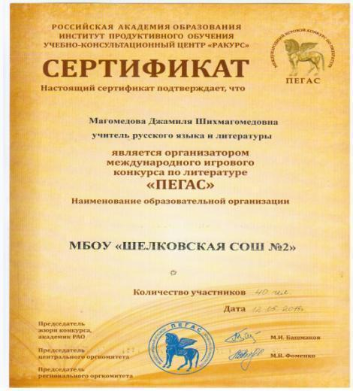
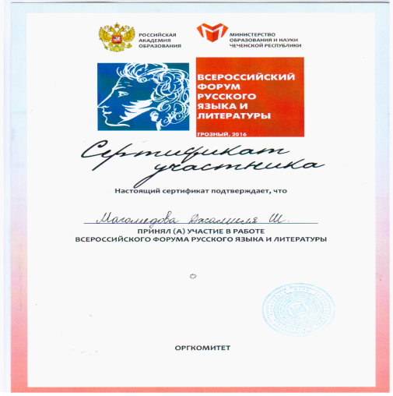

Slide 8
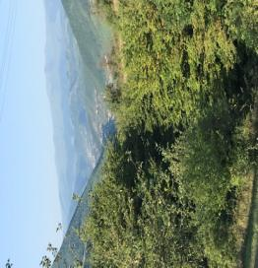
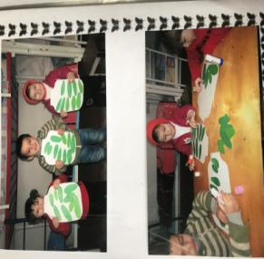
Проекты, реализованные в МКДОУ «Татильский д/с «Радуга»
Познавательно-творческий краткосрочный проект
«Алло, мы ищем таланты»
2019год
Проектная работа
«Мой Дагестан — мой край любимый»
2019
Исследовательски-творческий проект
«Малыши молодцы – вырастили огурцы»

Slide 9
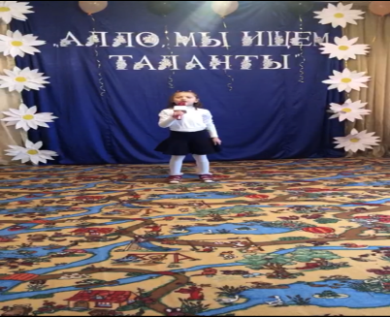
проекты
Познавательно-творческий краткосрочный проект
«Алло, мы ищем таланты»
2019год

Slide 10
Проектная работа
«Мой Дагестан — мой край любимый»

Slide 11
Исследовательски-творческий проект
«Малыши молодцы – вырастили огурцы»

Slide 12
Самообразование
Актуальность темы:
Эта тема для меня важна, потому что речь ребенка является ключевым моментом в его развитии.
Успехи воспитанников в связной речи обеспечивают в будущем и в большей мере определяют успех при поступлении в школу, способствует формированию полноценного навыка чтения и повышению орфографической грамотности. Мне как педагогу это очень импонирует. Ведь работа по развитию речи – это умение выбирать нужные слова и правильно употреблять их в речи, строить предложения и связную речь.
Как показала практика, дети очень любят творческий характер, а также самостоятельность и возможность самим сочинять и рассказывать друзьям. Я добиваюсь, чтобы дети показали отношение к тому, что они видели, что им особенно понравилось, заинтересовало их и почему, какие выводы они сделали. Все это побудило меня значительно больше уделять внимания развитию связной речи у детей.
Тема: «Развитие связной речи детей дошкольного возраста»
Цель: Развитие навыков свободного общения со взрослыми и детьми.
Задачи:
совершенствовать диалогическую форму речи,
- учить связно, последовательно и выразительно пересказывать небольшие сказки, рассказы;
Учить (по плану и образцу) рассказывать о предмете, содержании сюжетной картины; составлять рассказ по картинкам;
Развивать умение составлять свои рассказы из личного опыта.

Slide 13
Открытые просмотры
Тема: «Волшебная страна ИЗО»
Цель: Закрепить знания и умения детей в области изобразительного искусства

Slide 14
Тема: «Дагестан – мой край родной»
Цель: воспитывать у детей чувство патриотизма и любви к своей родине

Slide 15
НАШИ БУДНИ

Slide 17
НАШИ ПРАЗДНИКИ

Slide 18
МКДОУ «Татильский детский сад «Радуга»
Спасибо
за внимание!

